Slide 1
Piekļuves mājas lietai saņemšana Būvniecības informācijas sistēmā

Slide 2
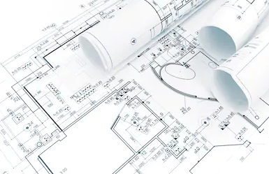
Būvniecības informācijas sistēma un Pārvaldnieku reģistrs
Būvniecības informācijas sistēmas (BIS) reģistru sadaļa darbojas jau no 2014.gada
no 2015.gada BIS ir iekļauts Pārvaldnieku reģistrs
Pārvaldnieku reģistrā ir pieejami dati par 845 pārvaldniekiem.
2022.gadā ir izstrādāta jauna funkcionalitāte – Mājas lietas

Slide 3
Kad jāuzsāk kārtot mājas lietas BIS
Mājas lietā ietveramās informācijas, elektronisko dokumentu vai to atvasinājumu pievienošanu Būvniecības informācijas sistēmai uzsāk līdz 28.02.2023.
Dokumentus un informāciju, kas radīta līdz 28.02.2023., Būvniecības informācijas sistēmai pievieno pēc mājas lietas kārtotāja ieskatiem.
Dzīvojamo māju pārvaldniekiem, kuri pārvalda dzīvojamās mājas, kurās dzīvokļu īpašnieki nav pārņēmuši pārvaldīšanas tiesības, ir pienākums līdz 28.02.2023. normatīvajos aktos noteiktajā kārtībā reģistrēties pārvaldnieku reģistrā.
Dzīvojamo māju pārvaldīšanas likuma Pārejas noteikumu 27., 28. un 29.punkts

Slide 4
Mājas lietas izveidošana BIS
Mājas lietas tiek veidotas BIS (automātiski) daudzdzīvokļu dzīvojamām mājām
Mājas lietas ir pieejamas sadaļā Būvju ekspluatācija
Mājas lieta automātiski ir pieejama dzīvokļu īpašniekiem vai mājas īpašniekam
Īpašnieks autorizējas BIS
Viendzīvokļa mājām lietas neveido, bet īpašniekam arī ir iespēja izveidot savai mājai mājas lietu BIS

Slide 5
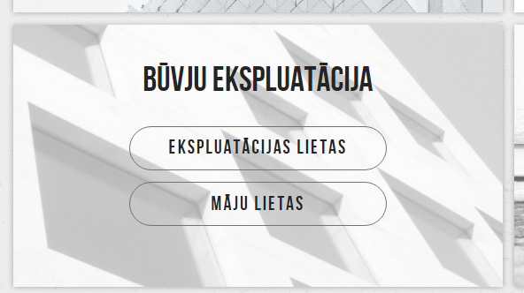
Mājas lietu sadalījums BIS
Īpašnieka lietas - nekustamā īpašuma īpašnieks vai tiesiskais valdītājs;
Pilnvaru lietas - piekļuve, pamatojoties uz piešķirto pilnvaru, pārpilnvarojumu vai atbilstošo deleģējumu;
Pārvaldnieka lietas – mājas pārvaldnieks fiziska persona vai Pārvaldnieka juridiskas personas deleģēts darbinieks;
Aptauju un kopsapulču organizatoru lietas - piekļuve kā aptaujas vai kopsapulces iniciatoram, kopsapulces vadītājam vai protokolētājam

Slide 6
Kā pārvaldnieks var saņemt piekļuvi mājas lietai
Jāatbild uz diviem jautājumiem:
Vai pārvaldnieks ir reģistrēts Pārvaldnieku reģistrā;
Ja ir, vai ir aktualizēta informācija par pārvaldāmajām mājām?
Ja nav reģistrēts – jāreģistrējas (iesniegums reģistrācijai)
Ja ir reģistrēts – iesniedz iesniegumu par ziņu aktualizāciju.
Iesniegumu var iesniegt BIS, izmantojot e-pakalpojumu vai
vai aizpildot veidlapu : https://bis.gov.lv/registri/dzivojamo-maju-parvaldnieku-registrs--2/pirmreizeja-registracija-dzivojamo-maju-parvaldnieku-registra

Slide 7
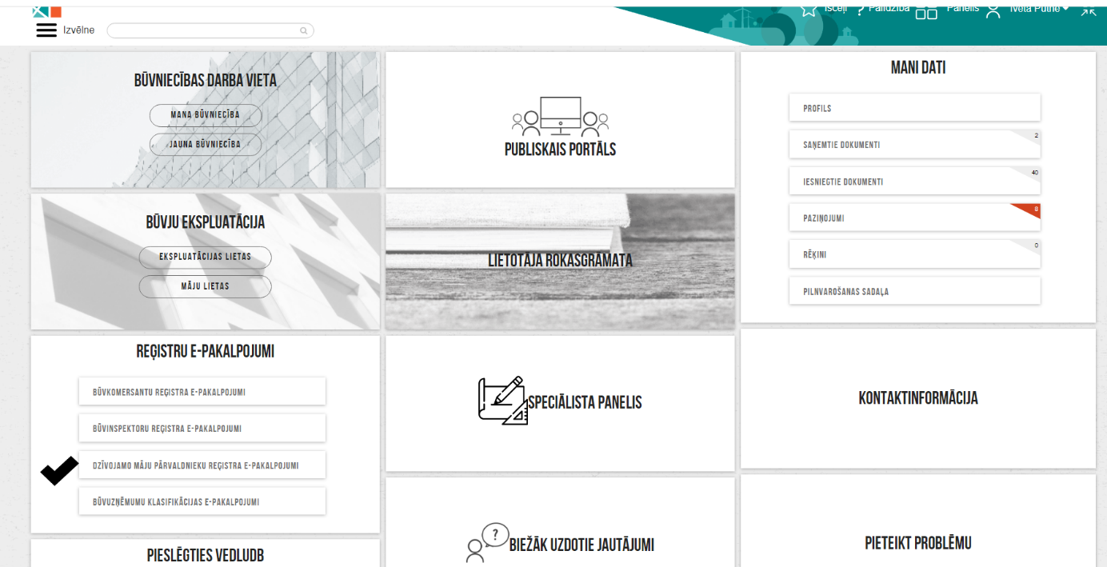
BIS e-pakalpojumi pieejami autorizētam lietotājam

Slide 8
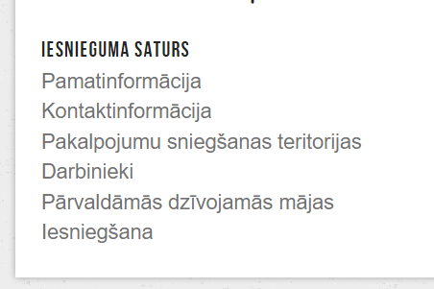
Ziņu aktualizācijas iesnieguma iesniegšana (e-pakalpojuma piemērs)
Iesniegumu BIS var iesniegt fiziska persona vai juridiska persona (valdes loceklis vai deleģēta persona)
Iesnieguma saturs:

Slide 9
Prasības pārvaldnieka darbiniekam
Fiziska vai juridiska persona, kura pilda pārvaldīšanas uzdevumu – 4. profesionālās kvalifikācijas līmenis.
Daudzdzīvokļu mājas kopējā platība ir mazāka par 1500 kvadrātmetriem - kvalifikācija nav nepieciešama
Daudzdzīvokļu mājas kopējā platība pārsniedz 1500 kvadrātmetrus:
Dzīvokļu īpašnieku veidotai sabiedrībai vai biedrībai – vismaz 3. profesionālās kvalifikācijas līmenis;
Īpašnieks, kuru pilnvarojuši citi īpašnieki – vismaz 3. profesionālās kvalifikācijas līmenis.
https://bis.gov.lv/registri/dzivojamo-maju-parvaldnieku-registrs--2/personas-kuram-jaregistrejas-parvaldnieku-registra-un-parvaldniekam-nepieciesama-kvalifikacija

Slide 10
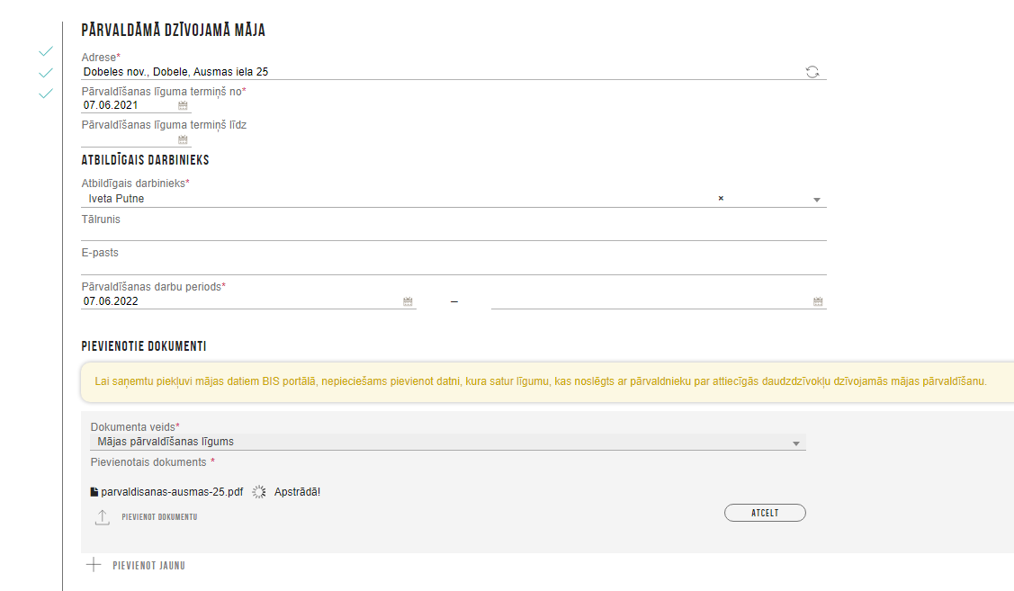
Dzīvojamās mājas reģistrēšana
Reģistrējot jaunu pārvaldāmo māju vai aktualizējot informāciju, iesniedz pārvaldīšanas līgumu

Slide 11
Pārvaldniekam pieejamās mājas lietas
Ziņu aktualizācijas iesnieguma sadaļā Pārvaldāmās dzīvojamās mājas ir pieejams saraksts ar visām mājām, kas pārvaldniekam ir reģistrētas dzīvojamo māju pārvaldnieku reģistrā.
Sadaļā Māju lietas – tikai tās mājas, kurām ir piešķirta piekļuve.

Slide 12
Pilnvarošanas iespējas BIS
Deleģējumu un pilnvaru dzīvojamo māju pārvaldīšanas jautājumiem vai darbībām mājas lietās veido sadaļā Ekspluatācijas pilnvaras/deleģējumi.
Ekspluatācijas pilnvaras/deleģējumus var izveidot pārvaldnieks, dzīvokļa īpašnieks.

Slide 13
Deleģējums vai pilnvara
Deleģējumu var izveidot tikai juridiska persona (valdes loceklis)
Ar deleģējuma tiesībām pārvaldnieks (juridiska persona) pilnvaro darbinieku veikt noteiktas darbības Mājas lietās juridiskas personas vārdā
Pēc deleģējuma saņemšanas darbiniekam izveidojas arī uzņēmuma profils.
Būvniecības valsts kontroles biroja darbinieki nevar izveidot pilnvaru vai deleģējumu īpašniekiem vai pārvaldniekiem.
Pārvaldnieks var veidot deleģējumu vai pilnvaru arī pie konkrētas mājas lietas.

Slide 14
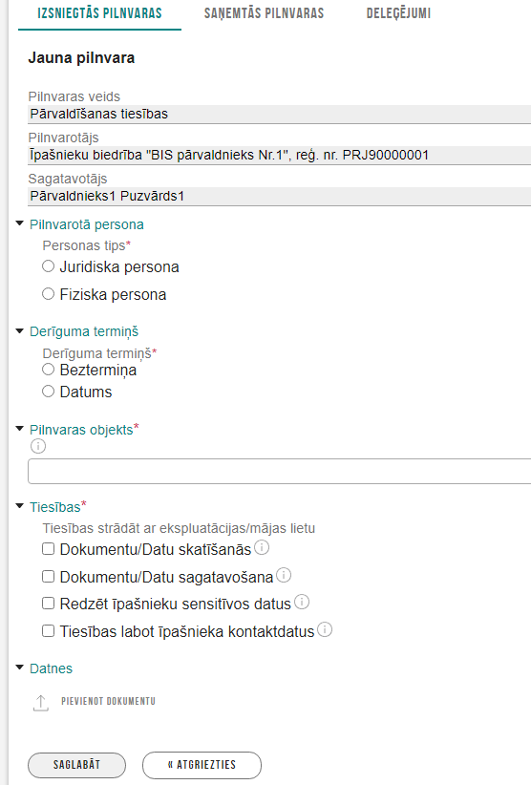
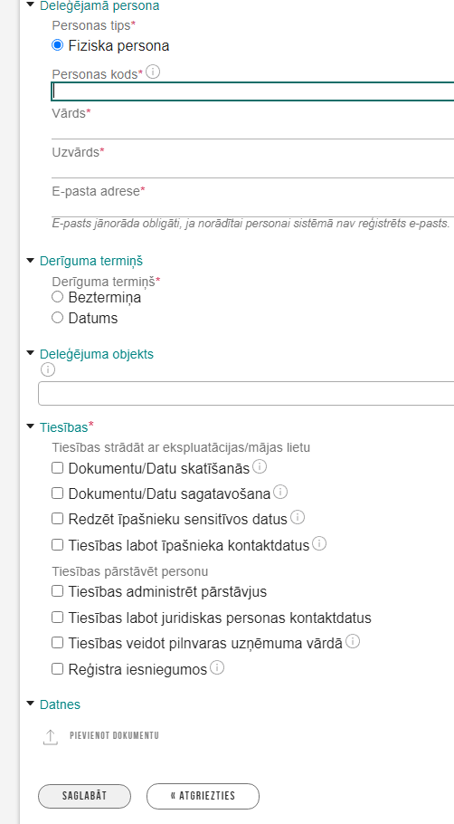
Deleģējumos un pilnvarās pieejamās tiesības

Slide 15
Pilnvarās un deleģējumos veicamās darbības
Tiesības var piešķirt uz noteiktu laiku, noteiktu mājas lietu;
Jāatzīmē, kādas tiesības piešķir;
Var dot tiesības pārpilnvarot;
Deleģējumu var atcelt, piemēram, ar darbinieku ir pārtrauktas darba tiesiskās attiecības.

Slide 16
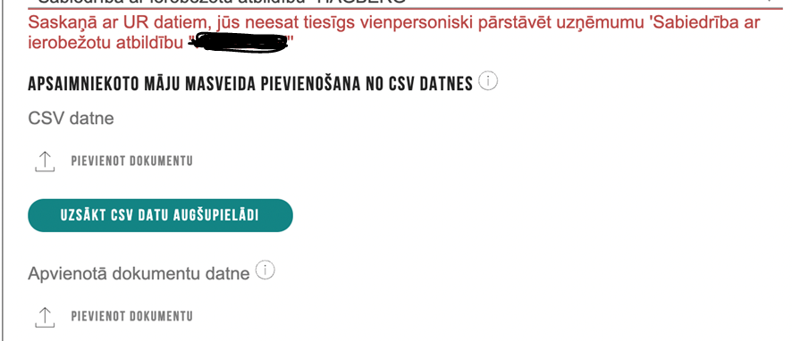
Deleģējuma vai pilnvaras saskaņošana
Juridiskām personām jāveic saskaņošana, ja nav vienpersoniskās paraksta tiesības. Informāciju par deleģējuma saskaņojumu saņem sadaļā Paziņojumi.

Slide 17
Saskaņošana
Tikai tad, kad otra persona saskaņo deleģējumu, tiek iegūtas tiesības darboties BIS vienpersoniski.

Slide 18
Paldies par uzmanību!
Iveta Putne
Būvniecības informācijas sistēmas reģistru nodaļas vadītāja

